Slide 1

Yhdistysliikunnan itsearviointi ja kehittäminen

Slide 2



Yhdistysliikunnan itsearviointi
Auttaa tunnistamaan yhdistyksen vahvuudet liikuntatoimijana
Auttaa löytämään asiat, joita yhdistys voi lähteä suunnitelmallisesti kehittämään
Ohjaa keskusteluun ja tiedon jakamiseen
On helppo toteuttaa
Kiteyttää tulokset selkeään muotoon

Slide 3


Arvioinnin hyödyt
Helpottaa päätöksentekoa
Selkiyttää työnjakoa
Vahvistaa osaamista
Vahvistaa liikuntatoimintaa ja sitä kautta edistää jäsenhankintaa
Antaa vinkkejä mm. yhteistyöhön, näkyvyyteen

Slide 4
Itsearvioinnin työkalu:
Arviointilomake (32 väittämää), jonka jokainen hallituksen jäsen + liikunnan toimijat täyttävät itsenäisesti ja nimettömänä
Yhteenvetolomake → koostaa vastauksista tulokset helposti luettavaan muotoon (pylväät)
Jatkosuunnittelulomake: auttaa toiminnan suunnittelussa
Muistio: koostaa yhteen arviointiin osallistuneet, tulokset sekä suunnitelman
Tukimateriaalia ja lisätietoja:
www.aivoliitto.fi/liikkuvayhdistys

Slide 5
Itsearviointilomakkeen teemat
1. Ihmisten osallisuus ja toimintamahdollisuudet
2. Perustehtävien hallinta, yhteistyö ja näkyvyys
3. Talous ja toimitila
4. Tuloksellisuus ja kehittämisorientoituneisuus

Slide 6
Arviointilomake

Slide 7
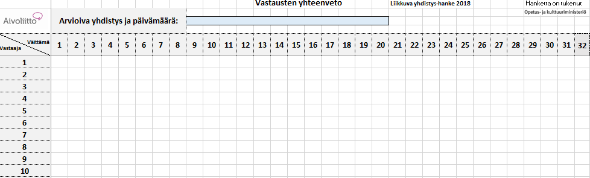
Vastauksien yhteenvetotaulukko
Arviointilomakkeen numerot näppäillään taulukkoon:
Vastaaja 1: tulokset vaakaan riville 1
Vastaaja 2: tulokset vaakaan riville 2
Vastaaja 3: tulokset vaakaan riville 3 jne. jne.

Slide 8
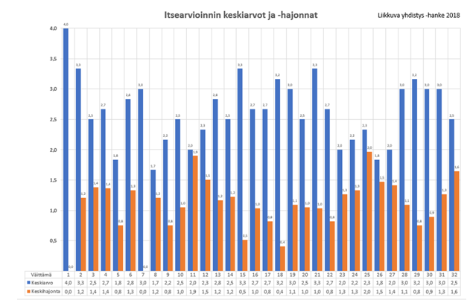
Tulokset
Siniset pylväät =
keskiarvot
Oranssit pylväät =
keskihajonnat

Slide 9
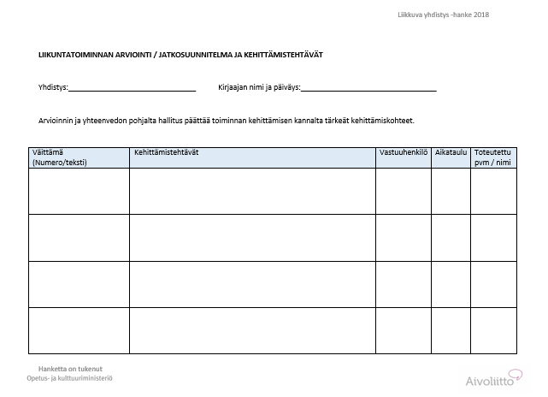
Jatkosuunnittelulomake

Slide 10
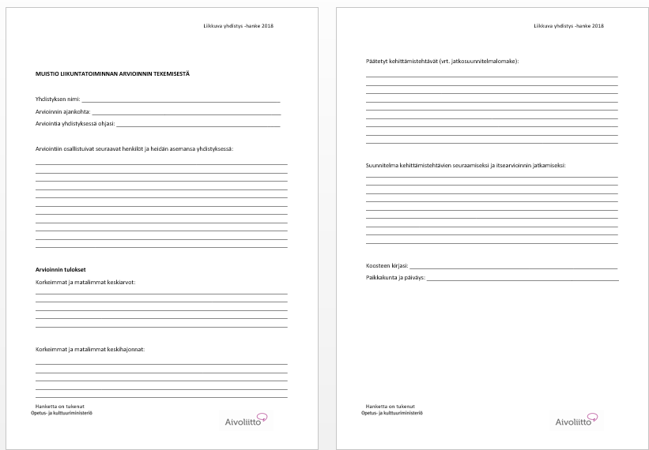
Muistio
Voit täyttää myös sähköisesti

Slide 11
Yhdistysliikunnan itsearvioinnin ja kehittämisen polku
8. Seuranta ja mahdollinen uusi arviointi
7. Toimenpiteiden toteuttaminen
6. Jatkosuunnitelman teko
5. Tulosten pohtiminen yhdessä
4. Yhteenvedon koostaminen
3. Arvioinnin tekeminen
2. Suunnittelu ja osallistaminen
1. Perehtyminen arviointityökaluun ja sen käyttämiseen

Slide 12
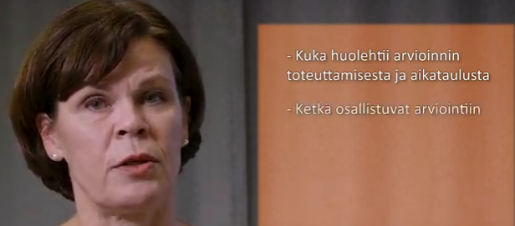

Tutustu aiheeseen videoiden avulla
Video-opastus arvioinnin tekemiseen

